Slide 1
О работе со школами ШНОР и проекту «500+» в Лабинском районе
Муниципальное казенное учреждение «Информационно-методический центр»
города Лабинска Лабинского района
Алифанова Инна Александровна, методист МКУ ИМЦ города Лабинска

Slide 2
Школы ШНОР и проекту «500+» в Лабинском районе
Муниципальное казенное учреждение «Информационно-методический центр»
города Лабинска Лабинского района
Всего школ в территории | Кол-во ШНОР | Доля ШНОР в территории | Доля ШНОР в среднем по краю
29 | № 5, № 6, № 9, № 13, № 15, № 16, № 20, № 21, № 22, № 25, № 26, № 27, № 28, № 30, № 31, № 32 | 55,2% | 32,5%

Slide 3
Что было выполнено в рамках реализации проекта «500+»
8. Муниципальный координатор проекта 500+ координировал работу на всех этапах
В пилотный проект «500+» в 2020 году входила СОШ № 6
7. Выбранные направления рисков загружены в ИС МЭДК (согласно загруженному файлу самодиагностики)
В проект «500+» в 2021 году вошли 2 школы
(СОШ № 13, СОШ № 22)
6. ОО загрузила файл самодиагностики в МЭДК, куратор подтвердил правильно выполненную работу
5. Куратор посетил школу, намечен план работы, проведена самодиагностика ОО
4. ОО провели анализ РПШ
3. Опубликованы в ФИС ОКО и МЭДК рисковые профили школ (РПШ)
2. Завершено анкетирование всех категорий участников образовательного процесса
1. На ФИСОКО внесены сведения о школах, о муниципальных координаторах, о кураторах

Slide 4
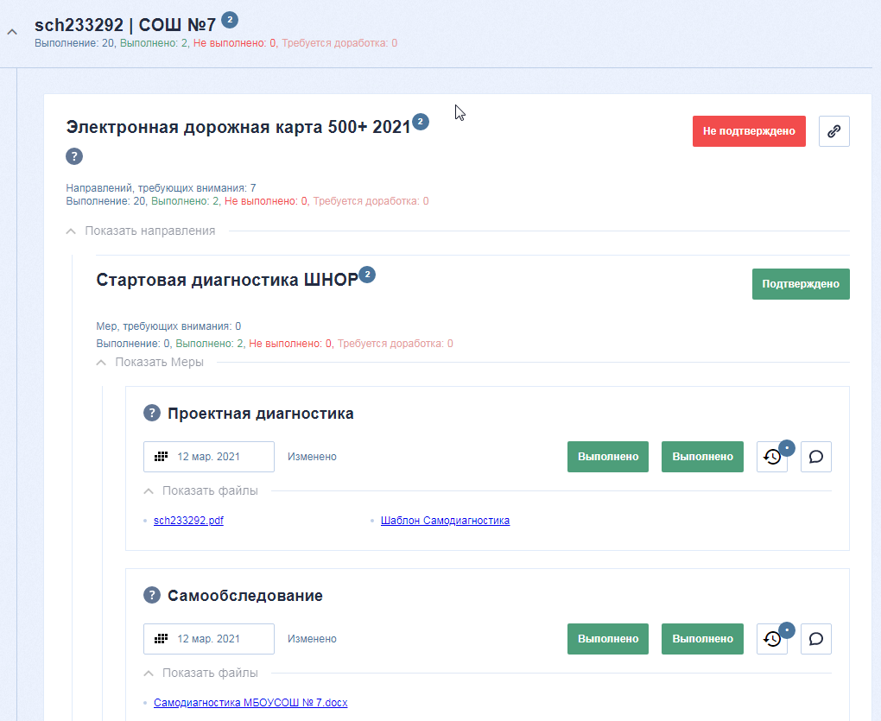
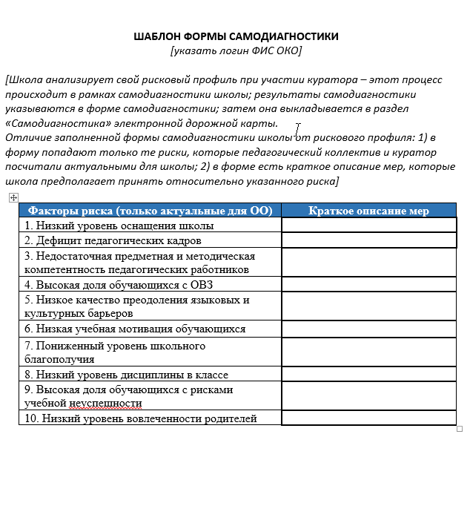
Информационная система мониторинга электронных дорожных карт
ИС МЭДК – 500+ (так же планы составлены школами ШНОР Лабинского) района)
РПШ
Notes:
Для заполнения и размещения самодиагностики в раздел «Самообследования» необходимо скачать верный шаблон из раздела «Проектная диагностика».

Slide 5
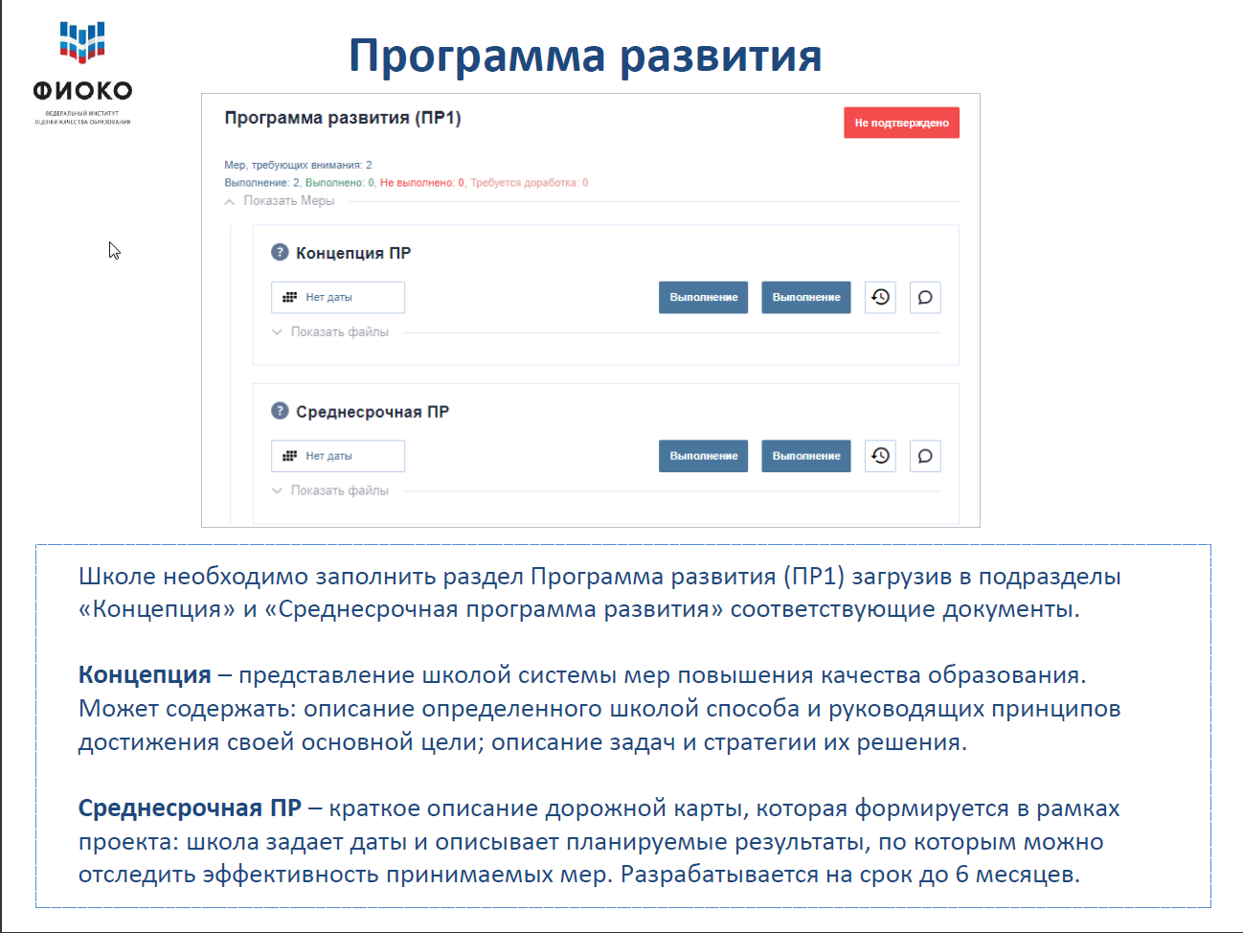
Программа развития (концепция и среднесрочная)
Программа развития. В этом документе школа описывает те изменения, которые ей предстоит совершить в виде конкретных задач. Школе также необходимо указать критерии решения этих задач, используя которые сама школа убедится в том, что она их решила. Рекомендуется обсуждать критерии максимально широко на собраниях педагогического коллектива. Куратор призван помочь школе в выборе таких критериев. Программа развития размещается в ИС МЭДК и согласуется куратором. Это согласование и есть механизм помощи: если куратор не согласен с положениями программы, он
указывает в чате, что именно, в его понимании, нужно изменить, чтобы добиться желаемых результатов.

Slide 6
Координация деятельности по проектам ШНОР и 500+
Шаги по решению трудностей по работе в проекте 500+
Школа Кураторы (Конелец Н.И., Яковенко Н.В.) Муниципальный координатор (И.А. Алифанова) сотрудники ЦОКО
Региональный координатор Федеральный организатор
Школы имеют кураторов, определена базовая школа в Лабинском районе - МОБУ СОШ № 11 им. Героя России И.В. Марьенкова г. Лабинска Лабинского района, учителя и административный персонал являются кураторами. Также кураторство осуществляется методистами МБУ ИМЦ города Лабинска Лабинского района. 18 декабря подписан приказ о работе наставнического центра, определена рабочая группа, утверждено положение, 18 февраля утверждена работа тьюторского сообщества по сопровождению школ с низкими результатами. За каждой школой закреплены кураторы. Осуществляется работа по дорожной карте. В мае 2021 года тьюторы сообщества предоставили отчеты по работе со школами ШНОР, мастер-классы. Документы размещены на сайте УО Лабинский район, отправлены на МОН и МП КК. Каждой школой проведена самодиагностика, разработаны планы по преодолению рисков. В апреле 2021 года проведён муниципальный (краевой) мониторинг деятельности педагогов, школ ШНОР, по результатам мониторинга - скорректированы планы работы школ ШНОР.

Slide 7
Муниципальный (краевой) мониторинг деятельности педагогов школ ШНОР
 | Численность педагогов, преподающих предмет | Численность и доли педагогов по уровням сформированности предметных компетенций
 |  | наличие системных дефицитов, требующих устранения (уровень А) | наличие локальных дефицитов, рекомендуемых к устранению (уровень В) | наличие несущественных дефицитов, восполняемых по желанию педагога (уровень С) | отсутствие дефицитов (уровень D) | Доля педагогов с системными дефицитами (уровень А) | Доля педагогов с локальными дефицитами (уровеньВ) | Доля педагогов с несущественными дефицитами (уровень С) | Доля педагогов без предметных дефицитов (уровень D)
преподаваемый учебный предмет
русский язык | 36 | 8 | 16 | 12 | 0 | 22 | 44 | 34 | 0
математика | 32 | 6 | 14 | 11 | 1 | 19 | 44 | 36 | 3
иностранный язык | 33 | 14 | 11 | 8 | 0 | 42 | 33 | 25 | 0
информатика | 18 | 8 | 5 | 5 | 0 | 44 | 28 | 28 | 0
физика | 17 | 4 | 6 | 7 | 0 | 23 | 35 | 42 | 0
химия | 16 | 3 | 4 | 7 | 2 | 45 | 27 | 19 | 9
биология | 18 | 4 | 6 | 7 | 1 | 21 | 33 | 39 | 6
история | 23 | 9 | 5 | 9 | 0 | 39 | 21 | 40 | 0
обществознание | 21 | 6 | 5 | 10 | 0 | 28 | 24 | 48 | 0
география | 18 | 3 | 7 | 8 | 0 | 16 | 39 | 45 | 0
Всего | 232 | 65 | 79 | 84 | 4

Slide 8
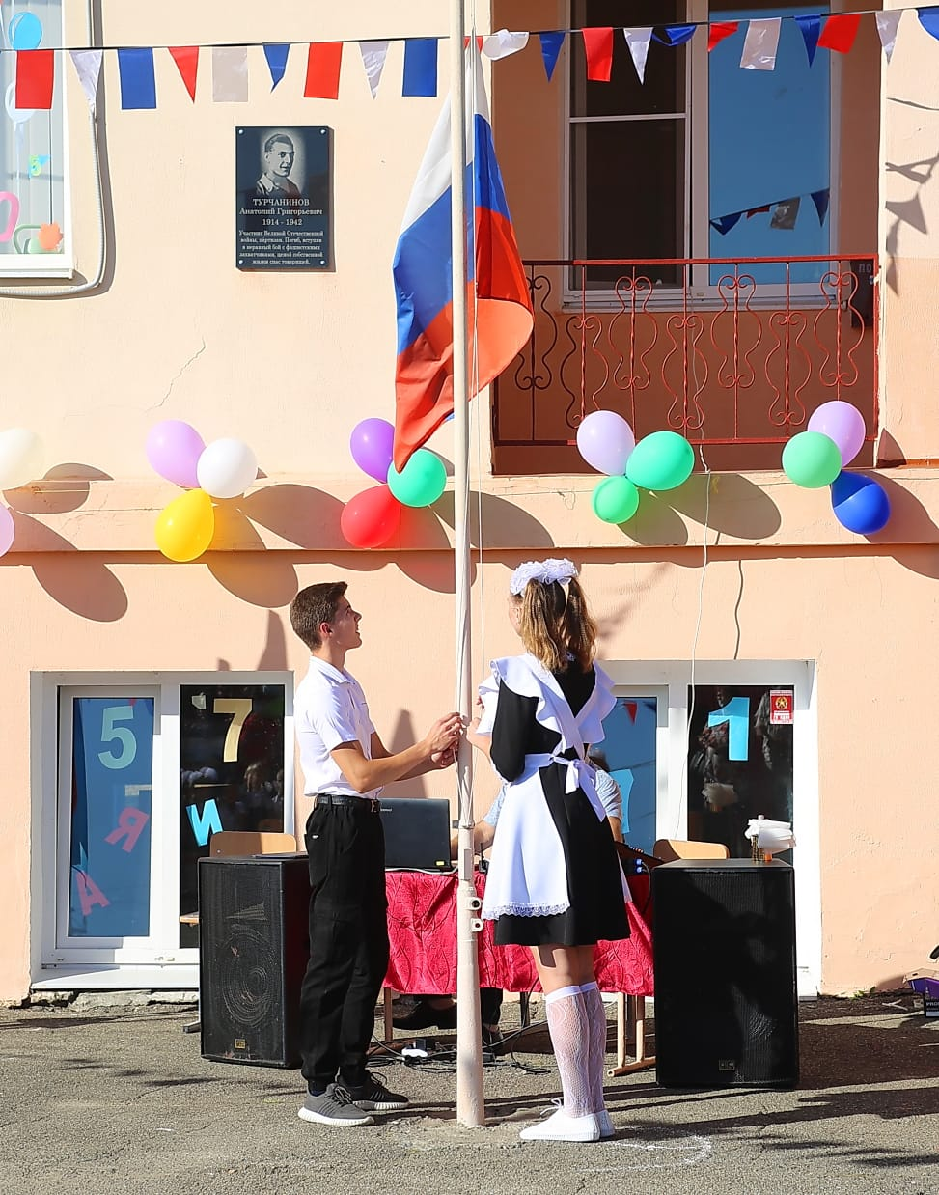
Мотивирующие инструменты выхода
школы из кризиса
Кейс проекта 500+ директора МОБУ СОШ №6
им. А.Г. Турчанинова г. Лабинска МО Лабинский район Базавлуцкого Валерия Петровича

Slide 9
Этапы трансформации нашей школы
Попадание
в список ШНОР
Самодиагностика,
определение рисков
Анализ ресурсов,
постановка задач
Реализация мер в
ответ на риски
Определение мер
Приоритет № 1
Создание условий для индивидуализации обучения
Вовлеченность родителей
Повышение результатов ВПР, ГИА
Качество образовательных результатов
Объективность оценивания
Развитие
корпоративного обучения
Совершенствование методической работы
Приоритет №2
Методическое сопровождение
Профессиональное развитие педагогов
Создание условий
для изменения преподавания

Slide 10
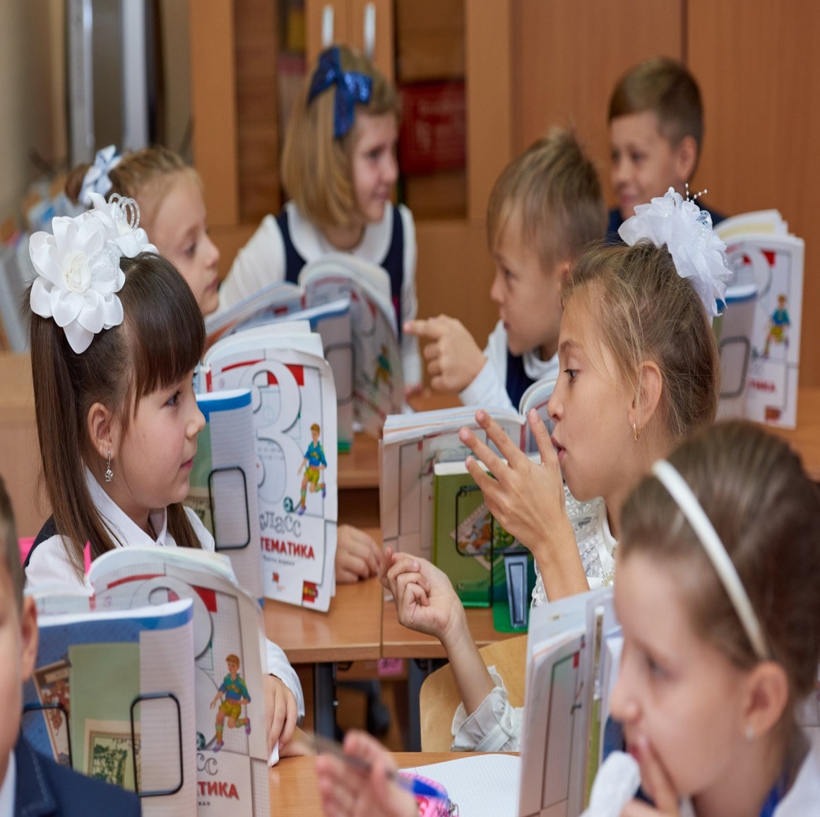
Мотивирующими инструментами для выхода МОБУ СОШ № 6 г. Лабинска из кризиса стали
При ПРИОРИТЕТ № 1 ПРИОРИТЕТ № 2
Качество образовательных Методическое сопровождение
результатов профессионального развития педагогов
01
Обновление перечня программ внеурочной деятельности и дополнительного образования
02
Привлечение новых кадров
03
Корректировка рабочих программ с учетом результатов анализа ВПР, ЕГЭ, ОГЭ
Стимулирование результативного участия педагогов в конкурсах, проектах, грантах, олимпиадах
04
05
Увеличение доли обучающихся по индивидуальным учебным маршрутам, программам
06
Курсовая переподготовка на платформе «Академии МИН Просвещения России «Школа современного учителя»
Использование специальной программы для работы со слабыми
07
08
Психологическое сопровождение профессионального выгорания, наставничество молодых
Апробация цифровых образовательных платформ,
Проведение школьных конкурсов Ученик года, лучший класс
Методическое сопровождение педагогов тьюторами МБУ ИМЦ города Лабинска Лабинского района
09
10

Slide 11
Наибольший эффект получен от внедрения следующих решений
01
02
03
04
Реализация интеллектуального проекта «Научное сообщество учащихся», психологические тренинги с учащимися ОВЗ, сотрудничество с ЦПМС г. Лабинска, привлечение родителей к решению проблем по проекту «500+»
Повешение квалификации, самообразование педагогов, кураторство тьюторов МБУ ИМЦ г. Лабинска;
педагогический коучинг учителями – исследователями (посещение уроков с последующим подробным анализом)
Организация тренингов, направленных на повышение психолого-педагогической компетентности учителей, работе с талантливыми и слабыми учащимися;
Внедрение тематических планерок, педсоветов, участие в методических педагогических сессиях
ПРИОРИТЕТ № 1
Качество образовательных результатов
100% охват сетевым профильным обучением в 10-11 классах, отработка пробелов в разно уровневых динамических группах, проведение профориентационной недели «Фестиваль наук»
ПРИОРИТЕТ № 2
Методическое сопровождение профессионального развития педагогов

Slide 12
Результат трансформации школы- формирование образовательной среды нового качественного уровня
Приоритет № 1 | Приоритет № 1 | Приоритет № 2 | Приоритет № 2
Высокий результат (93%) ЕГЭ по русскому языку | В 2021 году 40 учащихся ОВЗ (100%) охвачены горячим питанием | Подтвердили высшую категорию 18% педагогов в 2020-2021 уч. году | Успешное прохождение курсовой переподготовки «Академии МП» РФ
Самый низкий результат (4.7%) «2» по математике ОГЭ среди школ Лабинского района | В 2021 году – 97% учащихся школы вовлечены в спортивную подготовку в разных секциях | Два педагога получили второе высшее образование | Успешное прохождение тестирования педагогов
Подтверждение результатов ЕГЭ на получение аттестата особого образца | Увеличение количества учащихся в 2021 году | В 2021 году учитель физики стала лауреатом профессионального конкурса «Педагогический дебют -2021» | Увеличение успешного процента выполнения работ по ВПР в мае 2021г.
Лауреат муниципального этапа олимпиады школьников по физике | Увеличение классов –комплектов в 2021 году (на сентябрь 2021 г.) | Приняты на работу три педагога | Приобретены персональные компьютеры и оргтехника для педагогов, обучающихся
Повышение качества знаний в 2021 году (с 37.5 до 42.8) | Расширение сети дополнительного образования в 2021 году | Организована целенаправленная работа педагога-психолога – открыта школа тренингов для родителей и учащихся | Приобретены необходимые УМК для учащихся с ОВЗ

Slide 13
Результат трансформации школы- формирование образовательной среды нового качественного уровня

Slide 14
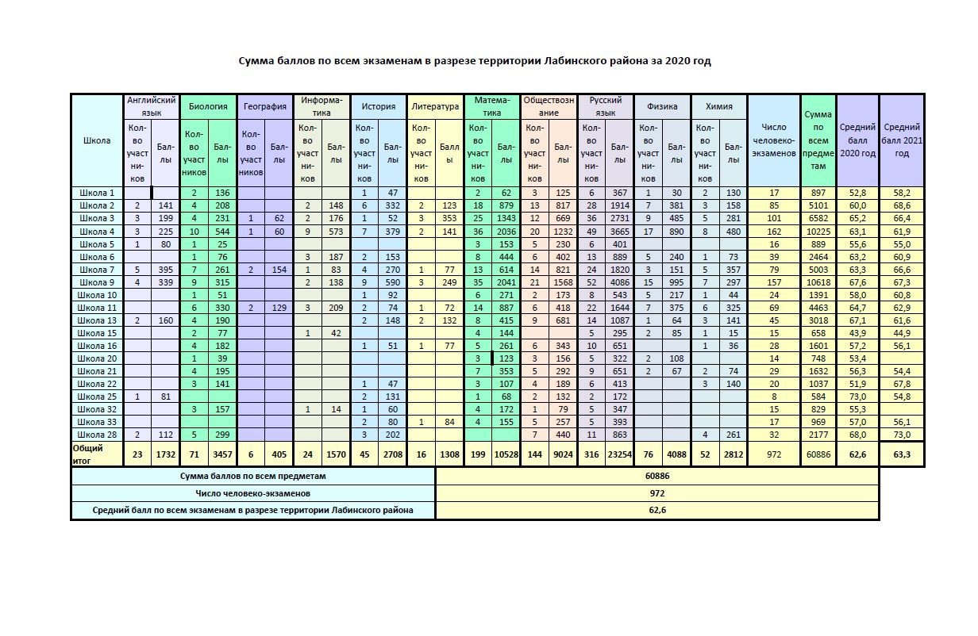
ШКОЛЫ ШНОР: № 5, № 6, № 9, № 13, № 15, № 16, № 20, № 21, № 22, № 25, № 26, № 27, № 28, № 30, № 31, № 32

Slide 15
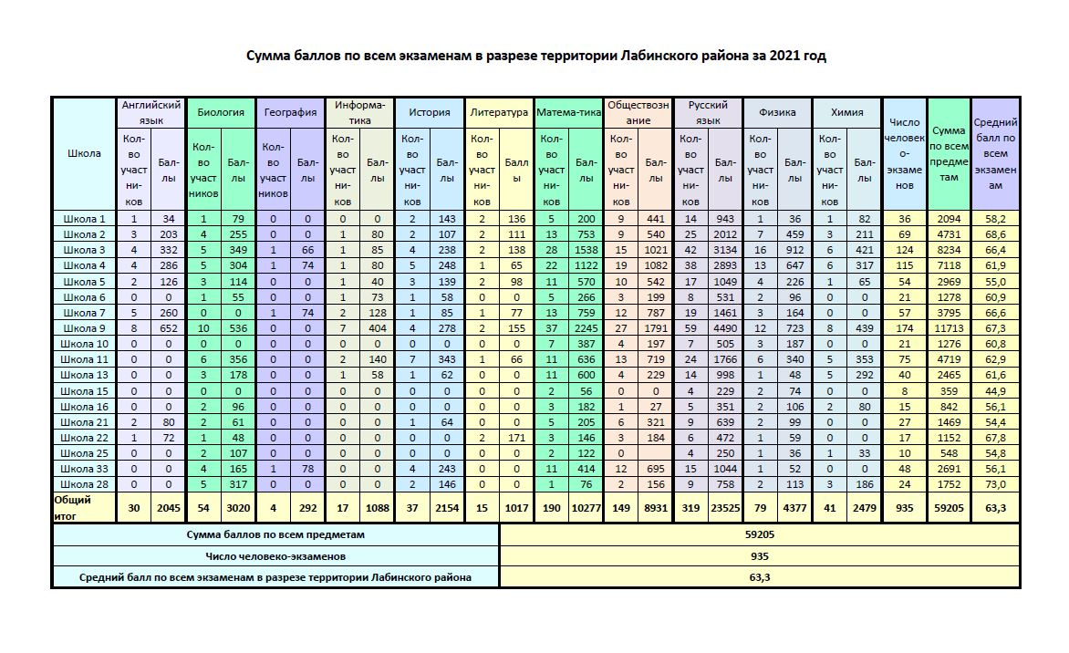
ШКОЛЫ ШНОР

Slide 16
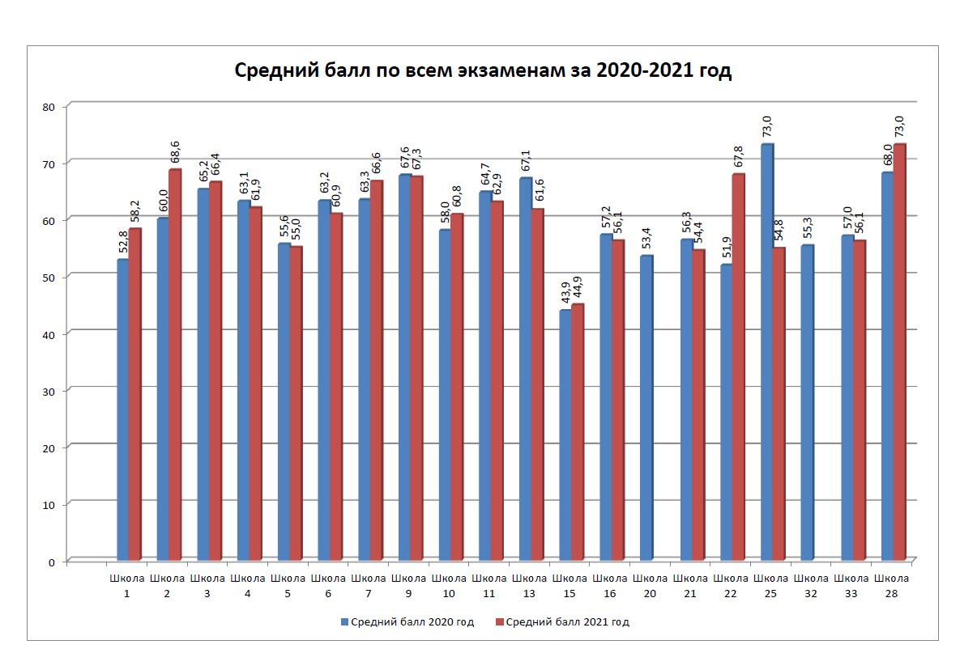
ШКОЛЫ ШНОР

Slide 17
СПАСИБО
Сайт УО города Лабинска Лабинского района: https://www.edulabinsk.ru/
ШНОР: https://www.edulabinsk.ru/documents/shnor1/
Ссылка на документы по проекту 500+ , ШНОР: https://www.edulabinsk.ru/documents/shnor/

